Slide 1
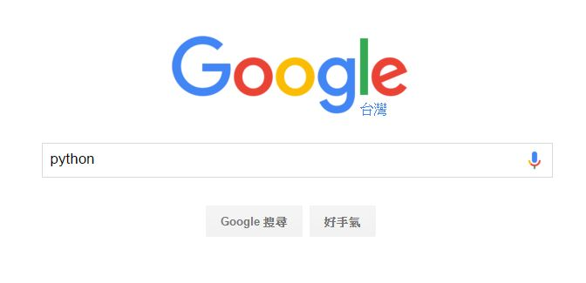
Install Python for Windows

Slide 2
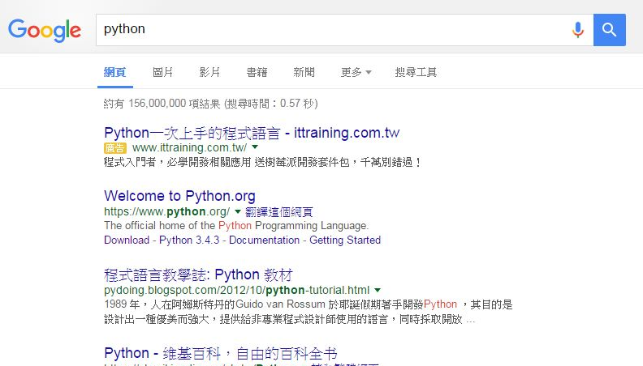
Install Python for Windows

Slide 3
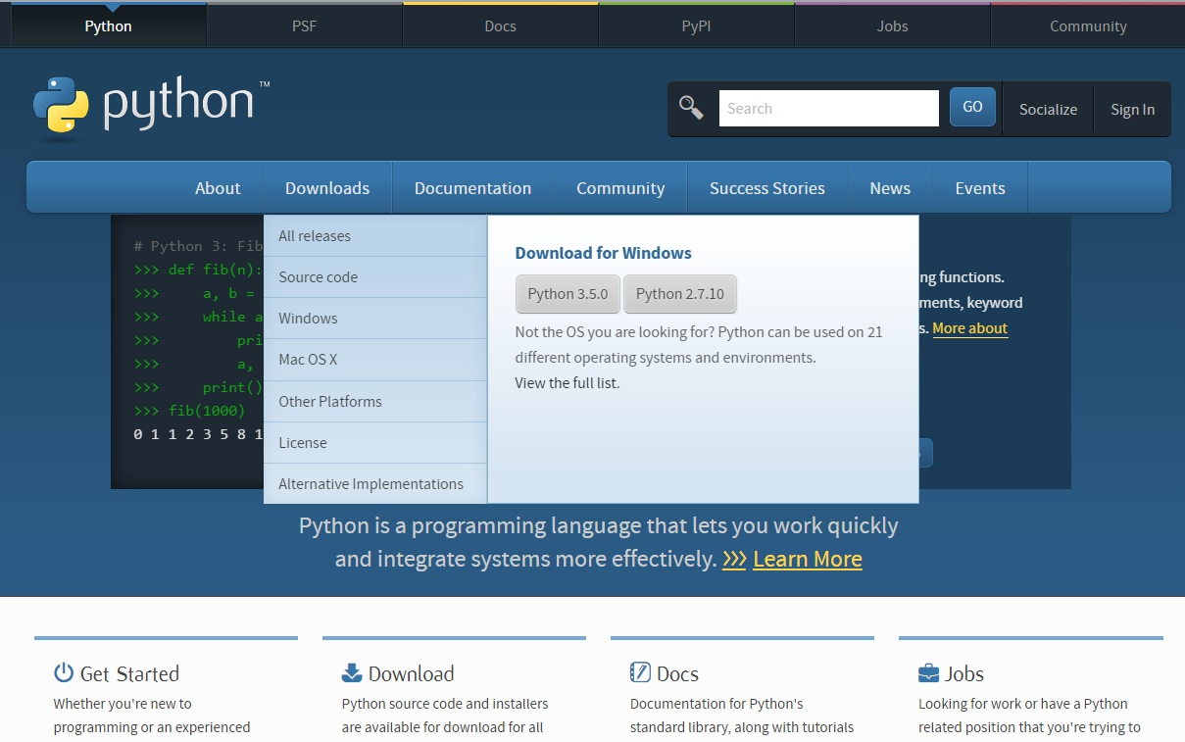
Install Python for Windows
1
2

Slide 4
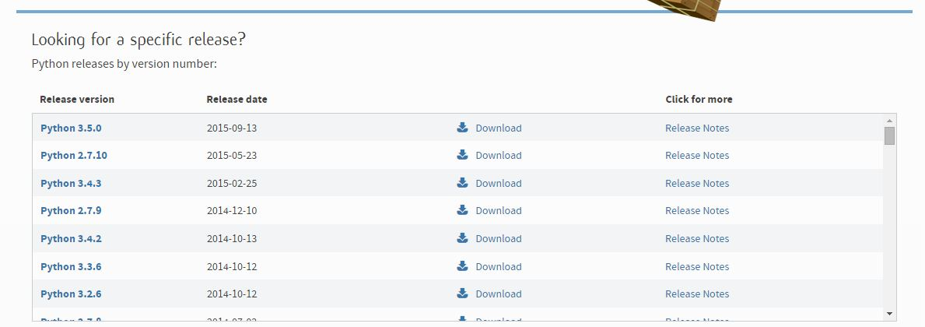
Install Python for Windows

Slide 5
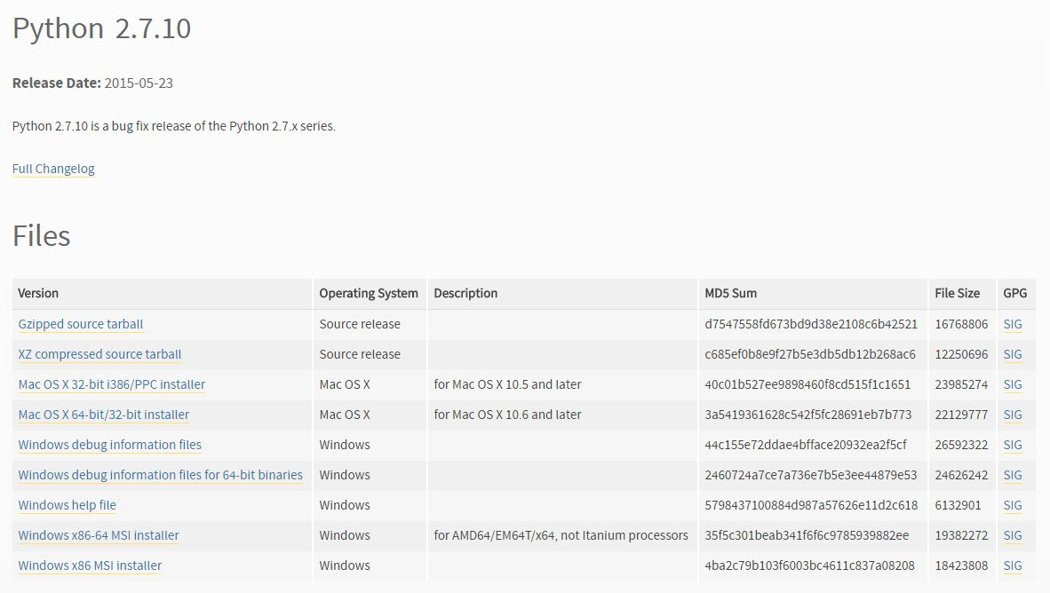
Install Python for Windows
找有”Windows”,“x86-64”之類的關鍵字就對了！
下載完後一直下一步安裝到底即可

Slide 6
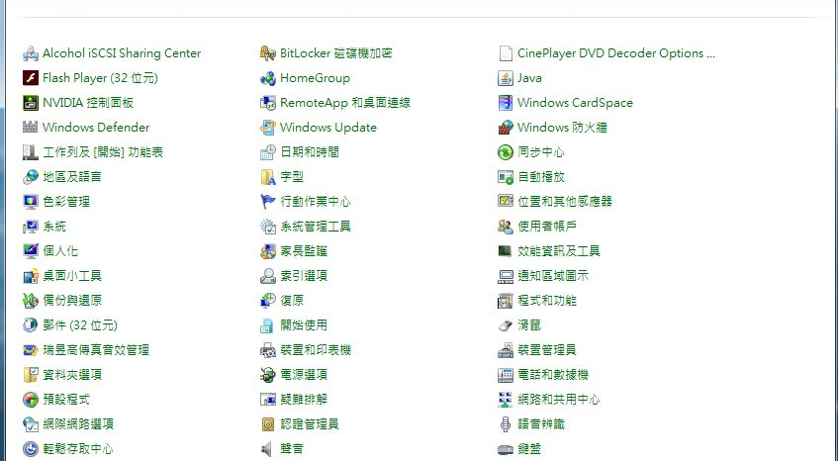
增加環境變數
打開控制台，尋找系統

Slide 7
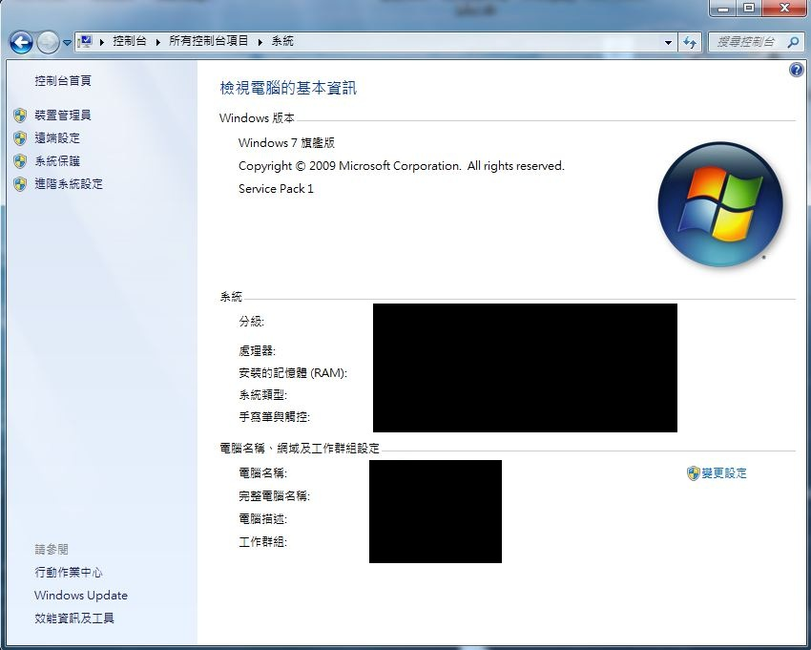
增加環境變數

Slide 8
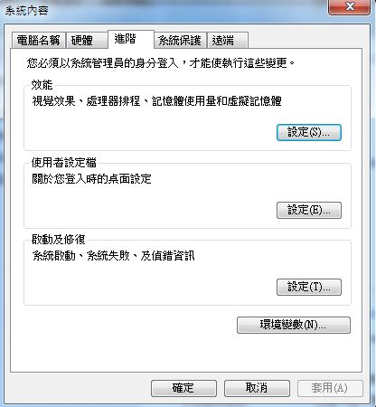
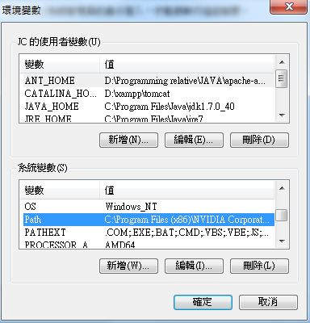
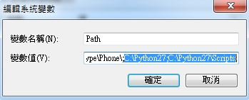
增加環境變數
2
1
3
4. 將以下內容加入
;C:\Python27;C:\Python27\Scripts;
4
5

Slide 9
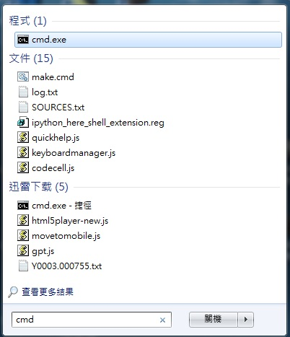
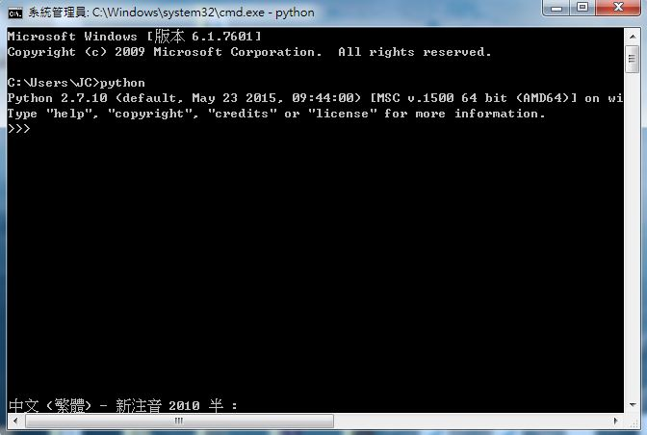
檢查安裝狀態
3
在”開始”的搜尋中輸入 “cmd” 打開 commend line
在commend line上輸入python 只要出現pyhton訊息就代表安裝成功了！
注意我們安裝的應該要是64bit喔！

Slide 10
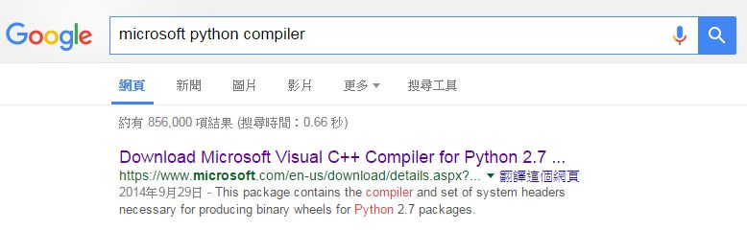
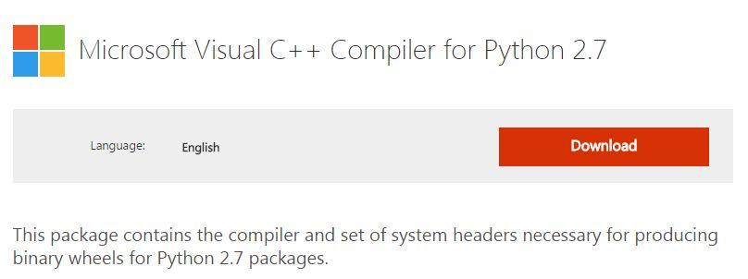
安裝compiler
用來編譯許多的3rd party package
3rd party package: 第三方套件，也就是別人寫好的程式
下載完後一直下一步安裝到底即可

Slide 11
IDE(Integrated Development Environment)
IDE: 寫程式的工具
有好的開發環境，寫起程式來將會快速很多！
好用IDE:
Sublime text:
http://www.sublimetext.com/3
依照對應的OS下載安裝後就可以使用了!
Ipython notebook
由Python驅動，可以讓我們在瀏覽器上寫程式
…

Slide 12
安裝套件
主要安裝途徑:
Pip & easy_install:
是 python 在 commend line上直接安裝套件的指令
用途主要為下載以及更新3rd party package
能安裝的套件:
有註冊在python官方套件資料庫的套件
有打包成wheel的檔案
Github上的套件
…
Github:
專案管理套件
上面也放了許多的第三方套件(也有其他語言的套件)

Slide 13

Ipython 安裝
開啟cmd，輸入
pip install ipython
pip install ipython[notebook]
Ipython notebook
如果有跳出瀏覽器以及Jupyter的畫面的話就是成功囉！

Slide 14
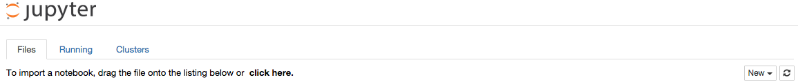
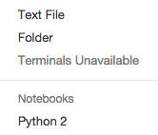
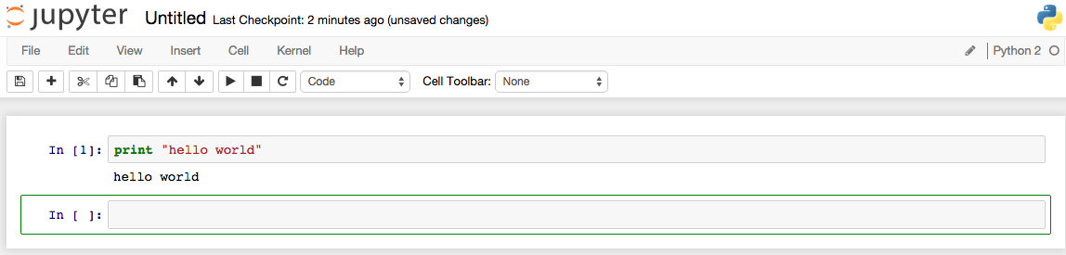
Hello world!
選擇New，點選Python 2，新增一個python檔案
輸入: print “hello world”
如果有出現hello world就算成功囉！

